Slide 1
Игры со звуками «А» и «У».
Цель: развивать у детей фонематический слух,
закреплять навыки звукового анализа.

Slide 2
Игра «Расставь картинки»
Цель: определить, какой слышится звук в начале слова
(«А» или «У»).
Ход игры: ребёнок называет слово, определяет и
называет в нём первый звук. Картинки
перемещаются щелчком.

Slide 3
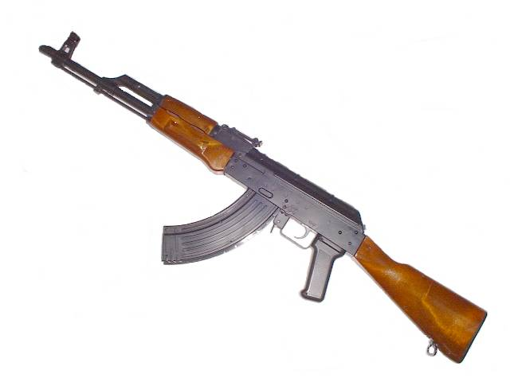
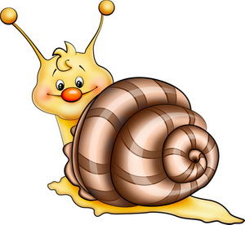
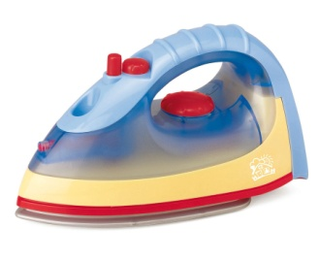
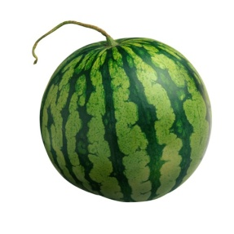
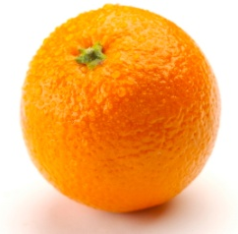
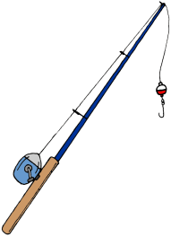
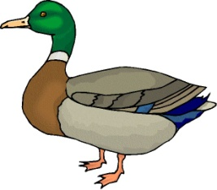
Игра «Расставь картинки»
А У

Slide 4
Игра «Угадай слово»
Цель: определить, какой слышится звук в начале слова
(«А» или «У»).
Ход игры: взрослый называет слово, выпуская первый
звук (..пельсин, ..тюг, ..ши, ..льбом). Ребёнок
должен догадаться, какой звук в начале слова
не произнесли и назвать слово полностью.
Картинки появляются после щелчка.

Slide 5
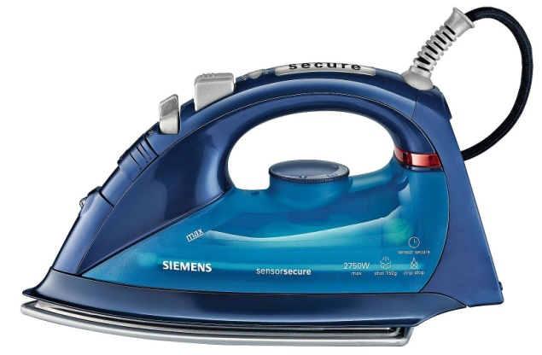
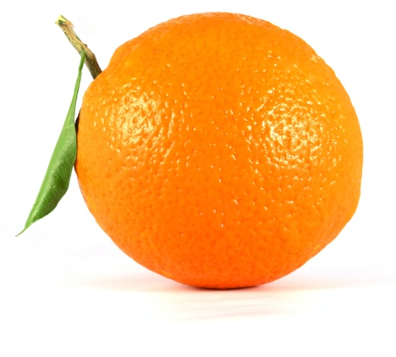
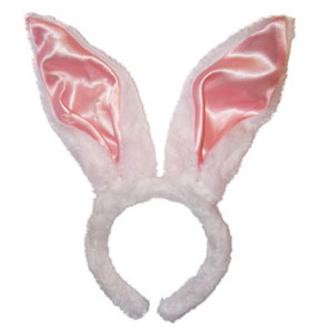
Игра «Угадай слово»
Какого звука не хватает: А или У?
..пельсин
..тюг
..льбом
..ши

Slide 6
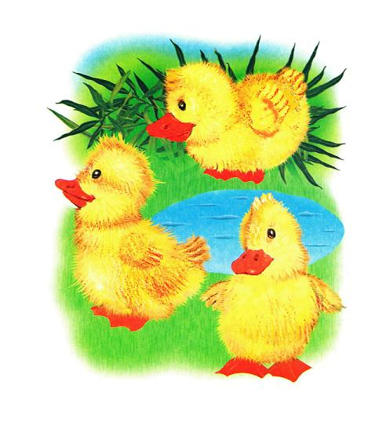
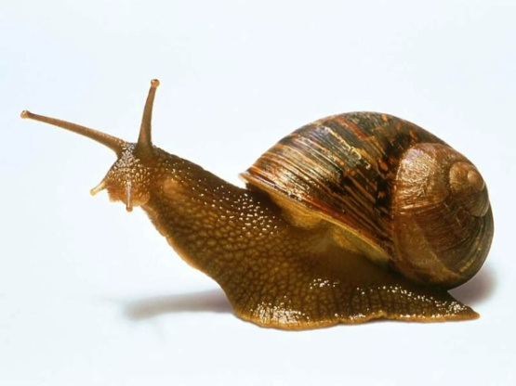
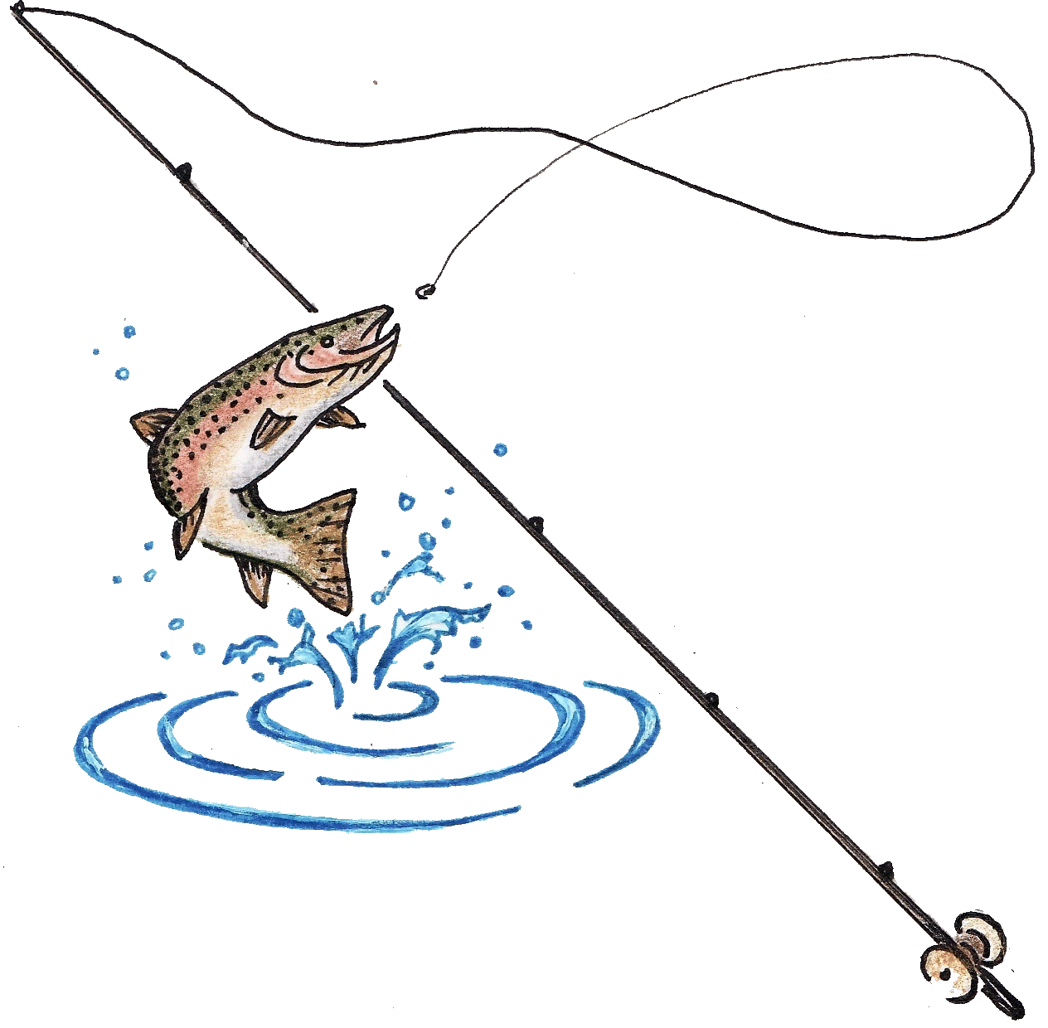
Игра «Угадай слово»
Какого звука не хватает: А или У?
..тята
..литка
..дочка
..втобус

Slide 7
Игра «Исправь ошибку Незнайки»
Цель: определить, какой слышится звук в начале слова
(«А» или «У»).
Ход игры: ребёнок называет предметы. Необходимо в
машину «А» загрузить предметы, которые
начинаются со звука «А», а в грузовик «У» –
со звука У».
Картинки перемещаются щелчком.

Slide 8
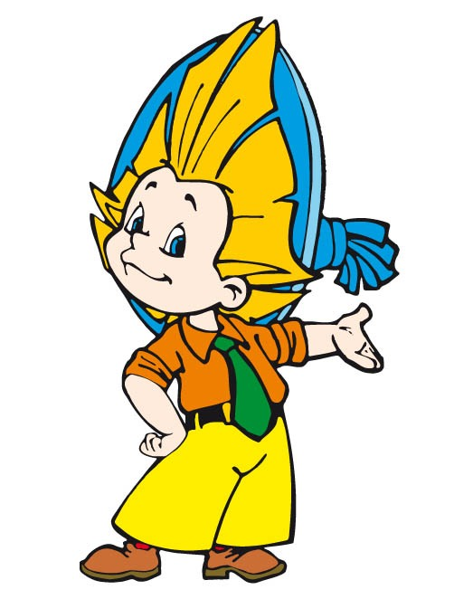
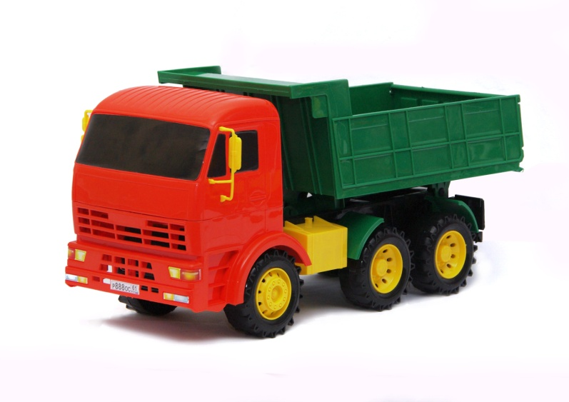
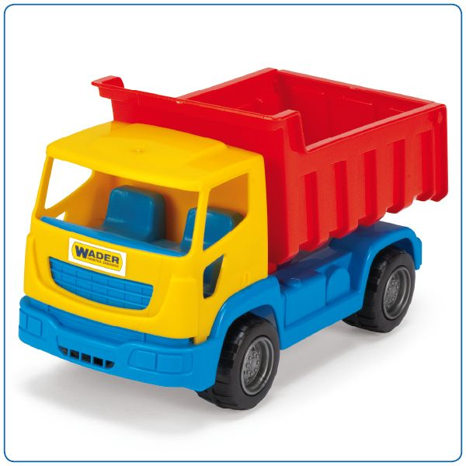
Исправь ошибку Незнайки
Поможем Незнайке
А
У

Slide 9
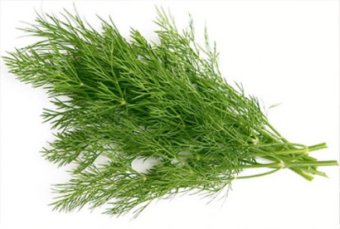
Исправь ошибку у Незнайки»
Груз со звуком А
А

Slide 10
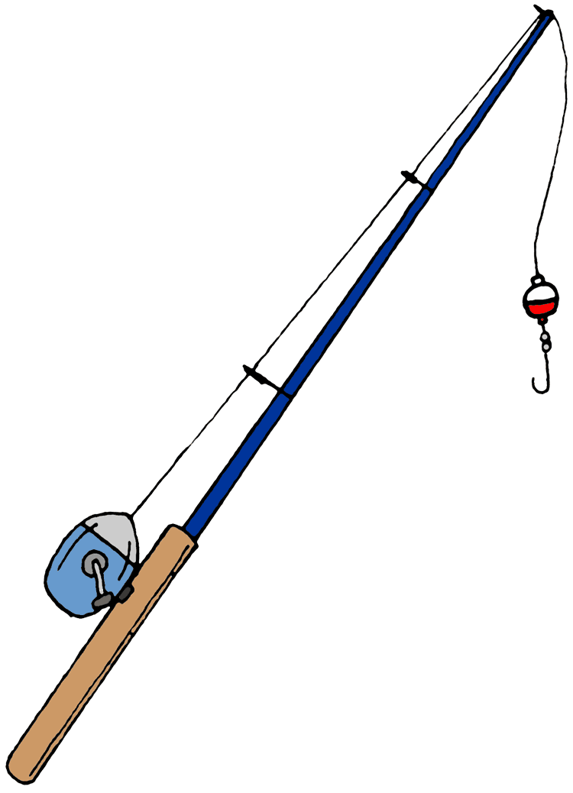
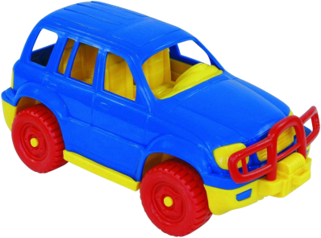
Исправь ошибку у Незнайки»
Груз со звуком У
У

Slide 11
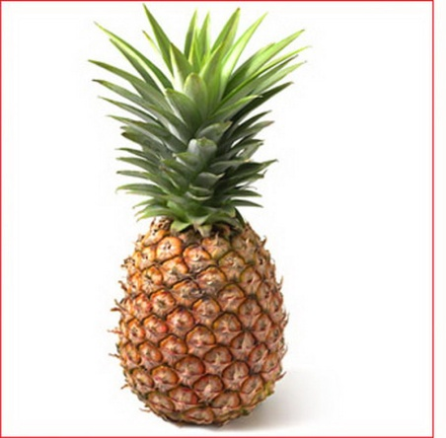
Исправь ошибку Незнайки
Что загрузили в машину?
А
У

